Slide 1
Муниципальное Бюджетное дошкольное образовательное учреждение Детский сад 37 «Щелкунчик»
Консультация для воспитателей.
«Природа и ребенок.
Как научить ребенка любить и беречь природу?»
Воспитатель: Иртлач Е. В.
г. Мытищи 2022г.

Slide 2
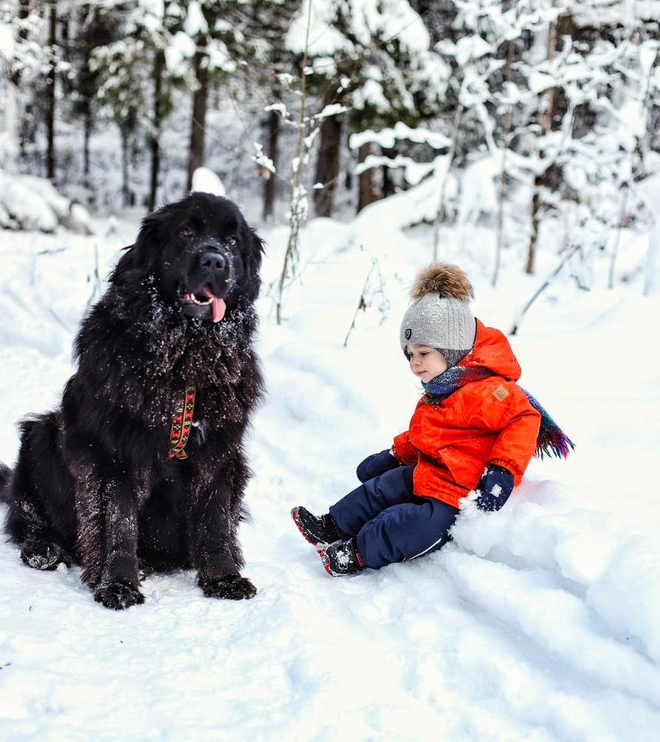
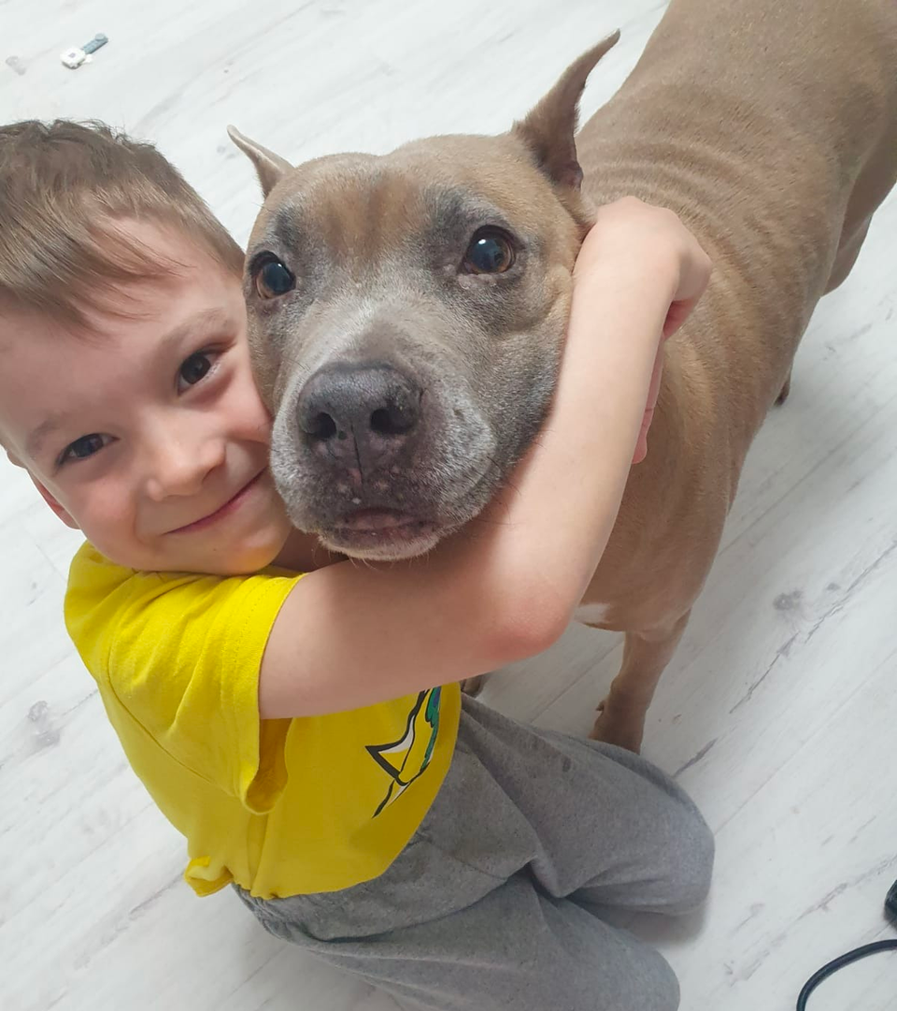
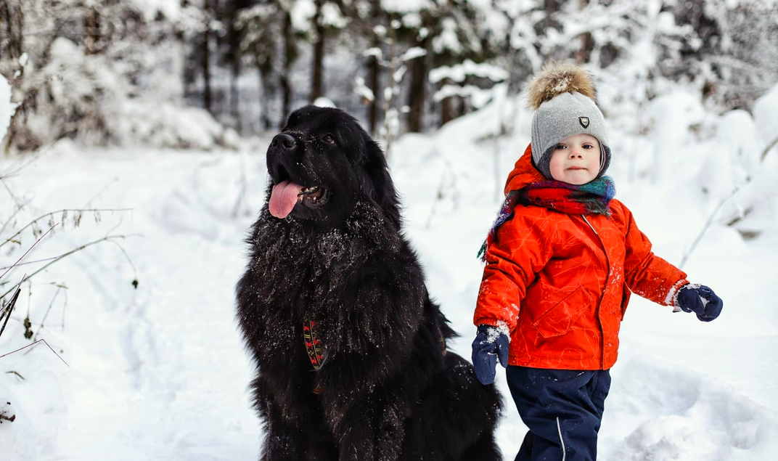
«Любовь к природе, впрочем, как и всякая человеческая любовь, несомненно, закладывается в нас с детства» (И. С. Соколов-Микитов).

Slide 3
Прививать с раннего возраста любовь к природе необходимо по двум причинам:
во-первых, для воспитания заботливого отношения к животным и растительному миру;
во-вторых, для развития более сложных нравственных чувств и качеств: гуманизма, добросердечности и сочувствия.

Slide 4
Вся наша жизнь тесно связана с природой,
а современный человек забывает, что сам является частью природы, и все на земле связано между собой.
Природа - не беспредельный склад, запасы ее истощим, поэтому деятельность человека в природе должна быть разумной; охраняющей и созидающей.

Slide 5
Природоведческая работа в детском саду
строится на усвоении детьми системы знаний о природе, о существующих в ней связях и зависимостях, на осознании влияния деятельности человека на природу.
Влияние природы на нравственное развитие дошкольника возможно при определенных условиях:
- формирование у детей научных знаний о различных явлениях окружающей природы в сочетании с пониманием ценности природы для общества и человека, с овладением нормами поведения в природной среде;
- воспитание бережного и заботливого отношения к живым существам;
- установление преемственности в работе с семьей.

Slide 6
Дидактическая игра
Обучающая
Игровая
Цель дидактической игры - учить детей, тренировать и развивать их умственные способности, прививать им положительные черты характера.
Является ведущей на степени раннего детства. Ребенок, играя, незаметно для себя, усваивает те сведения и умения, которые взрослый считает необходимым ему дать. Воспитатель учит и играет, а дети, играя, учатся.

Slide 7
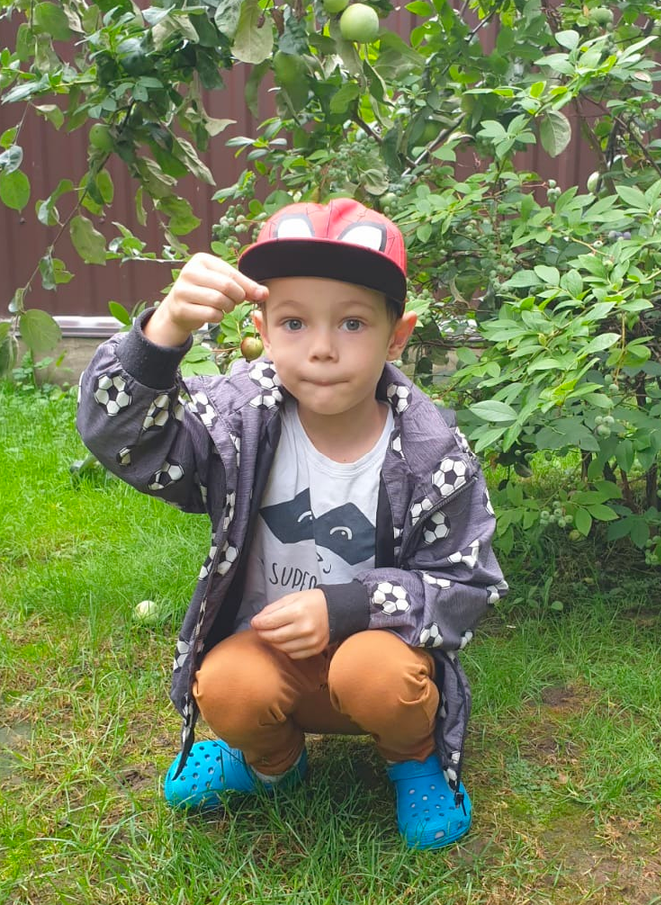
Игры с предметами
В них используются игрушки и реальные предметы. Ценность этих игр в том, что с их помощью дети знакомятся со свойствами и признаками предметов: цветом, формой, качеством.
Игры с природным материалом используются во время прогулок. В таких играх закрепляются знания детей об окружающей их природной среде, воспитывается любовь к природе, бережное отношение к ней.

Slide 8
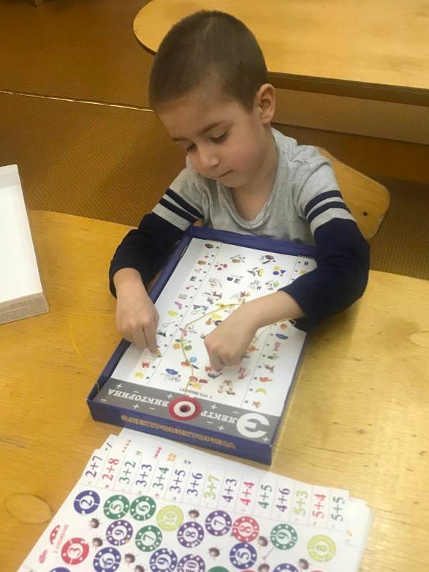
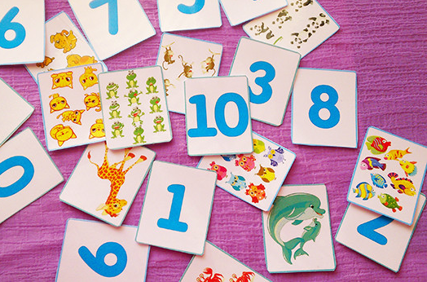
Настольно-печатные игры
В этих играх развивается речь детей, воображение и творчество.

Slide 9
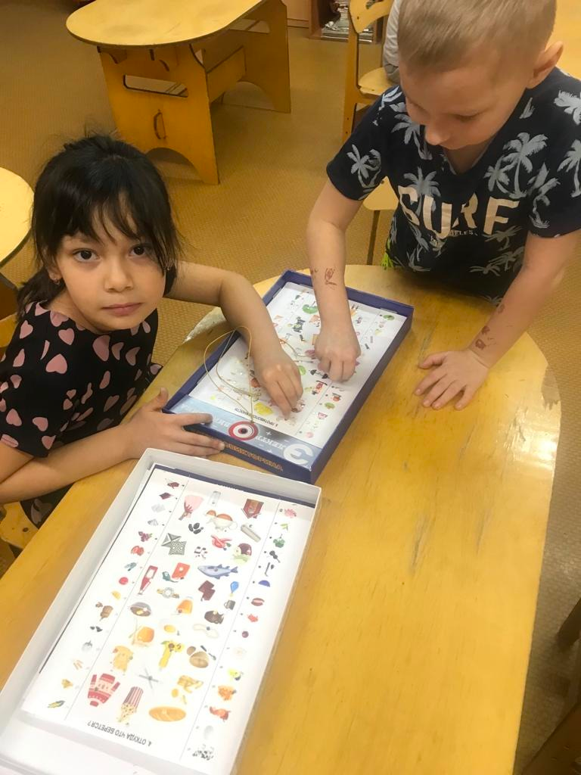
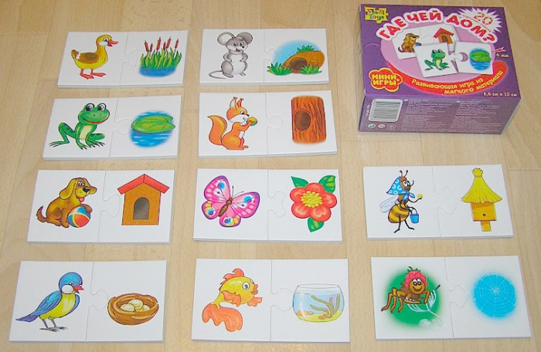
Словесные игры
Такие игры построены на словах и действиях играющих.
В них дети учатся, опираясь на имеющиеся представления
о предметах, углубляя знания о них.

Slide 10
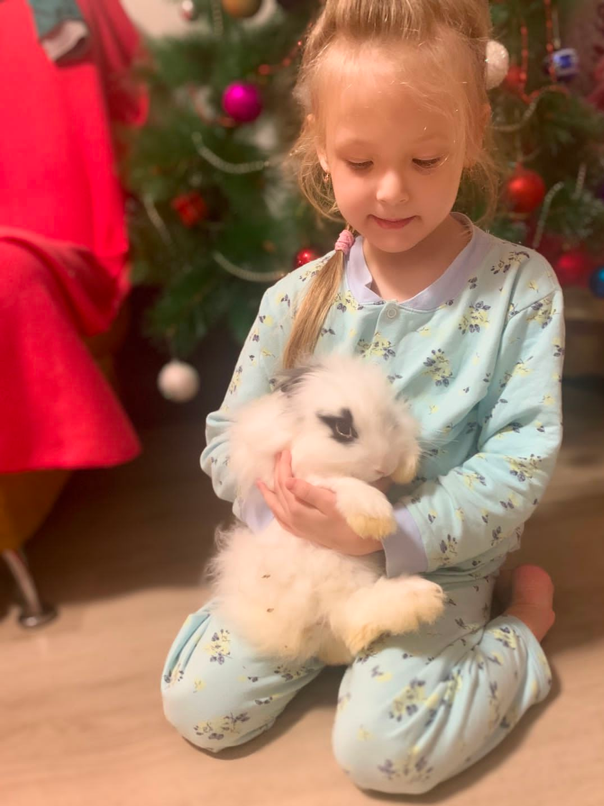
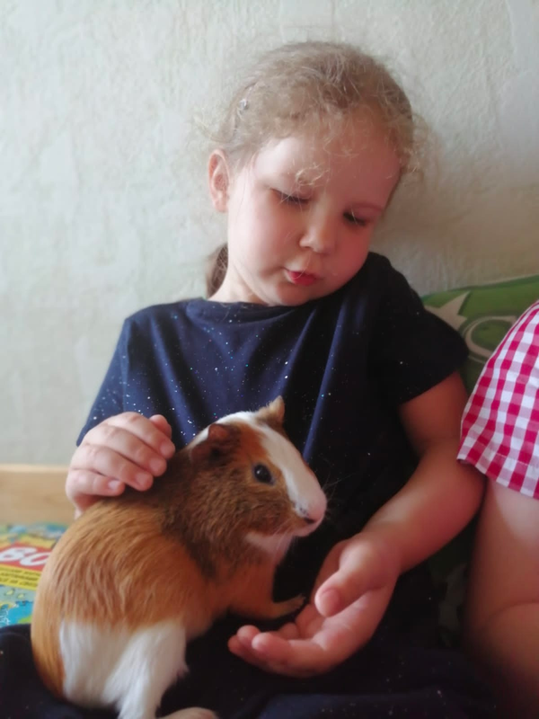
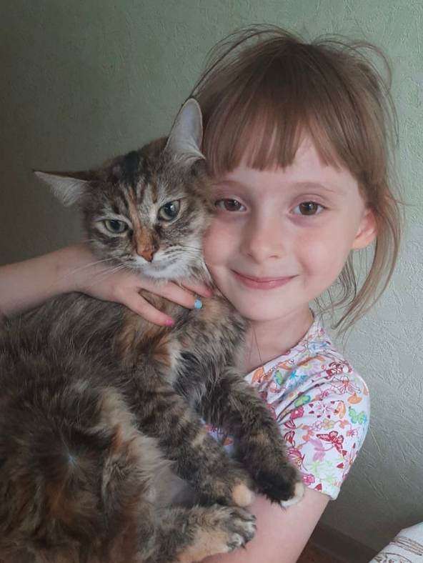
При наблюдении за животными
тоже используются упражнения. Важно, чтобы дети в процессе наблюдения не причиняли животному вред. Живые объекты привлекают детей своими движениями, голосовыми реакциями. Дети учатся относиться к живым существам, заботиться о них.

Slide 11
Формирование нравственных отношений к природе
невозможно без поддержки родителей!
Поэтому важно подобрать для них методическую литературу, вовлечь родителей в работу детского сада и группы, сплотив педагогов и родителей между собой. Именно на природе человек сможет ощутить, как она прекрасна, и поэтому он не может жить без ее красоты, которая всегда оставляет след в душе человека.

Slide 12
СПАСИБО ЗА ВНИМАНИЕ!
Любите и беригите природу!

